Slide 1




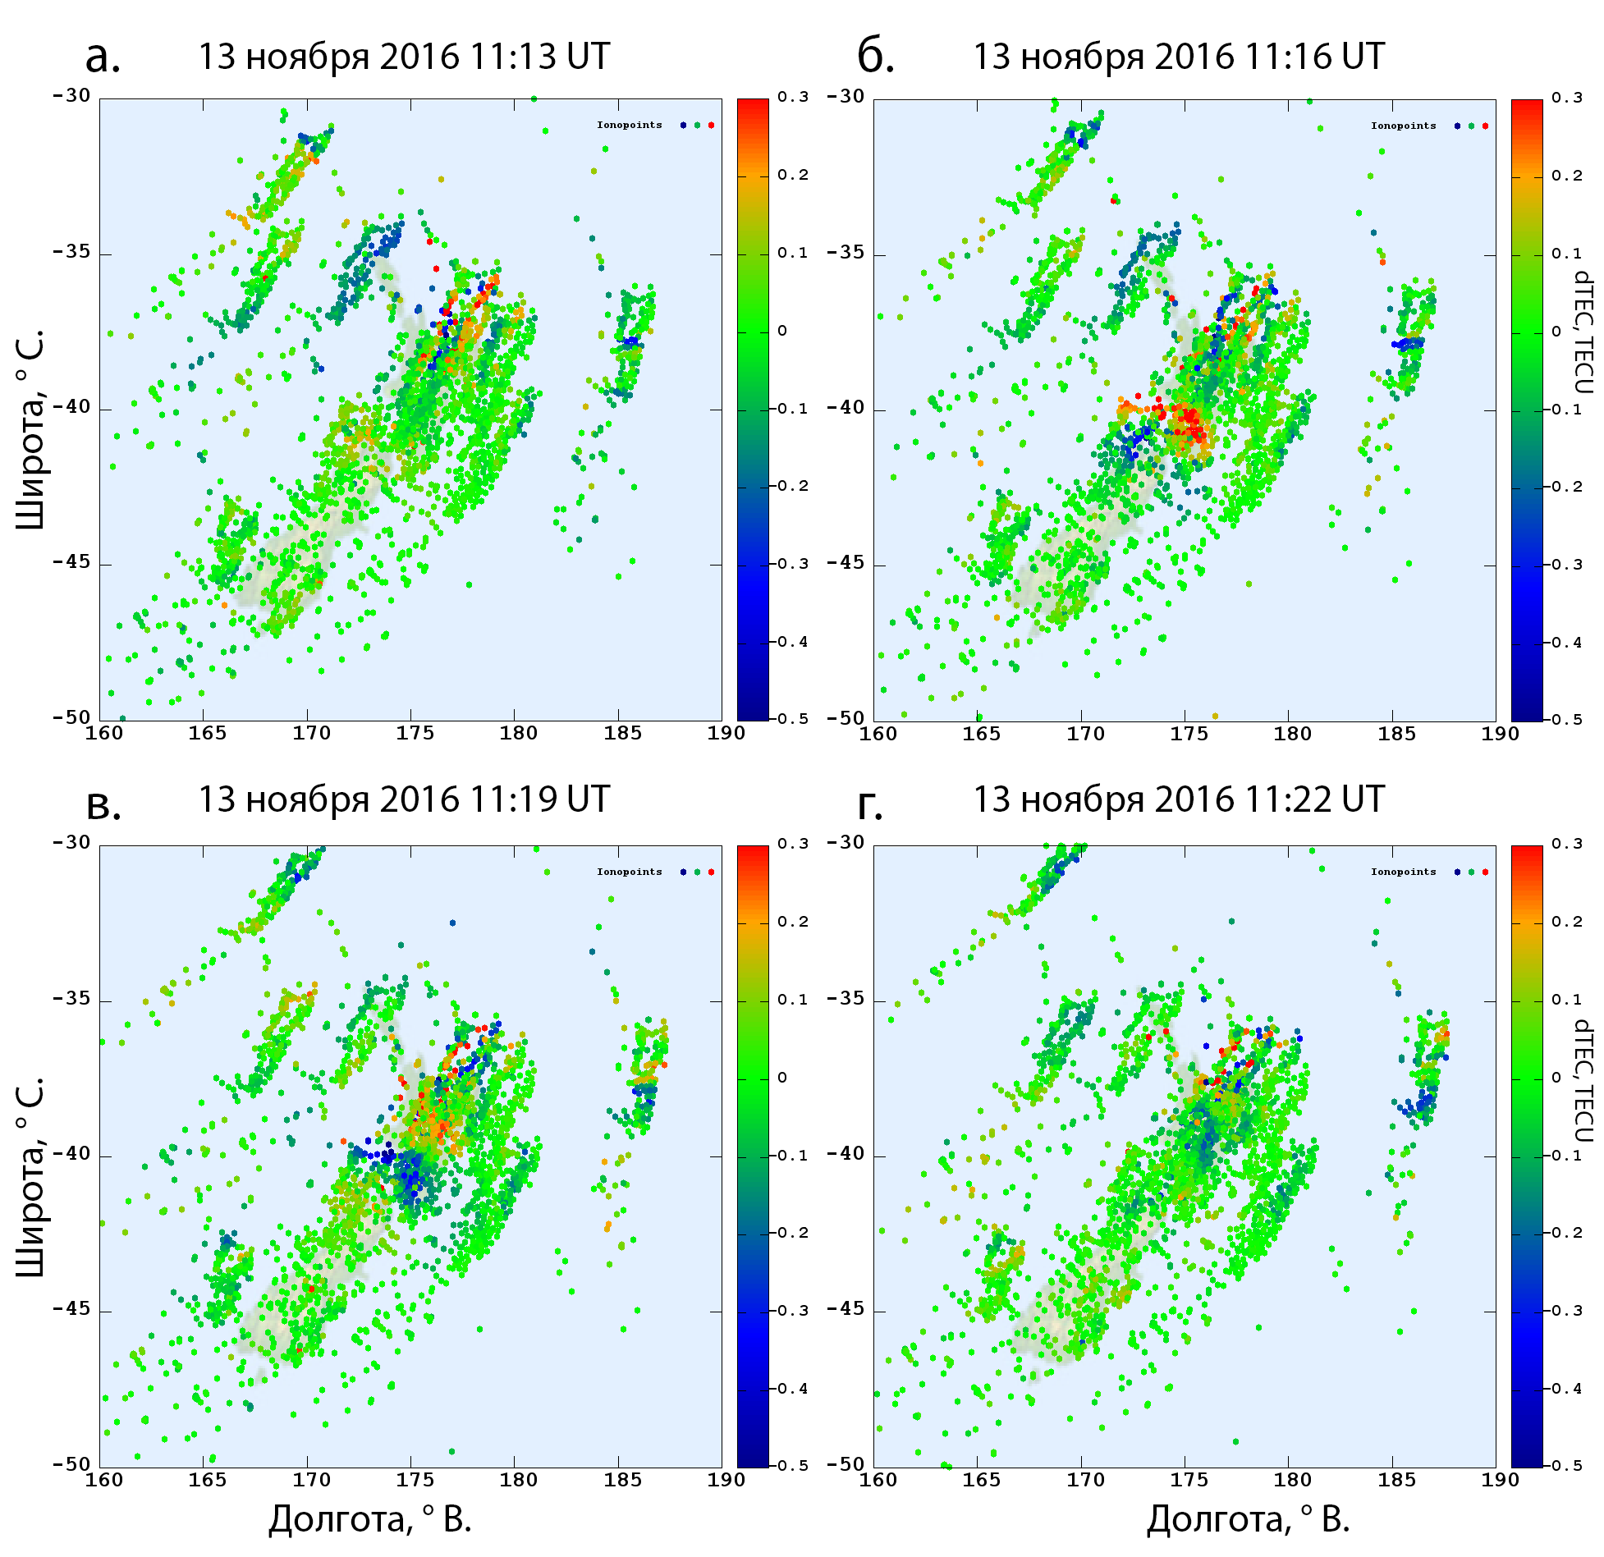
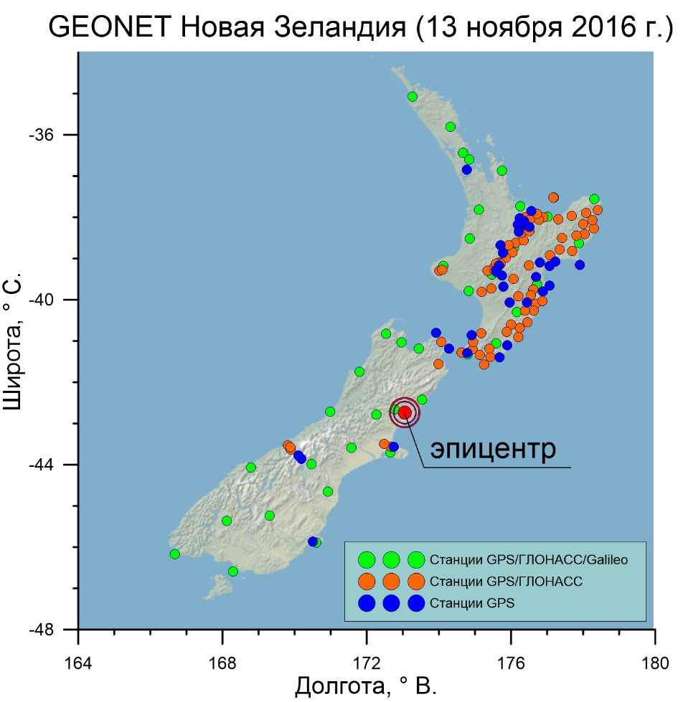
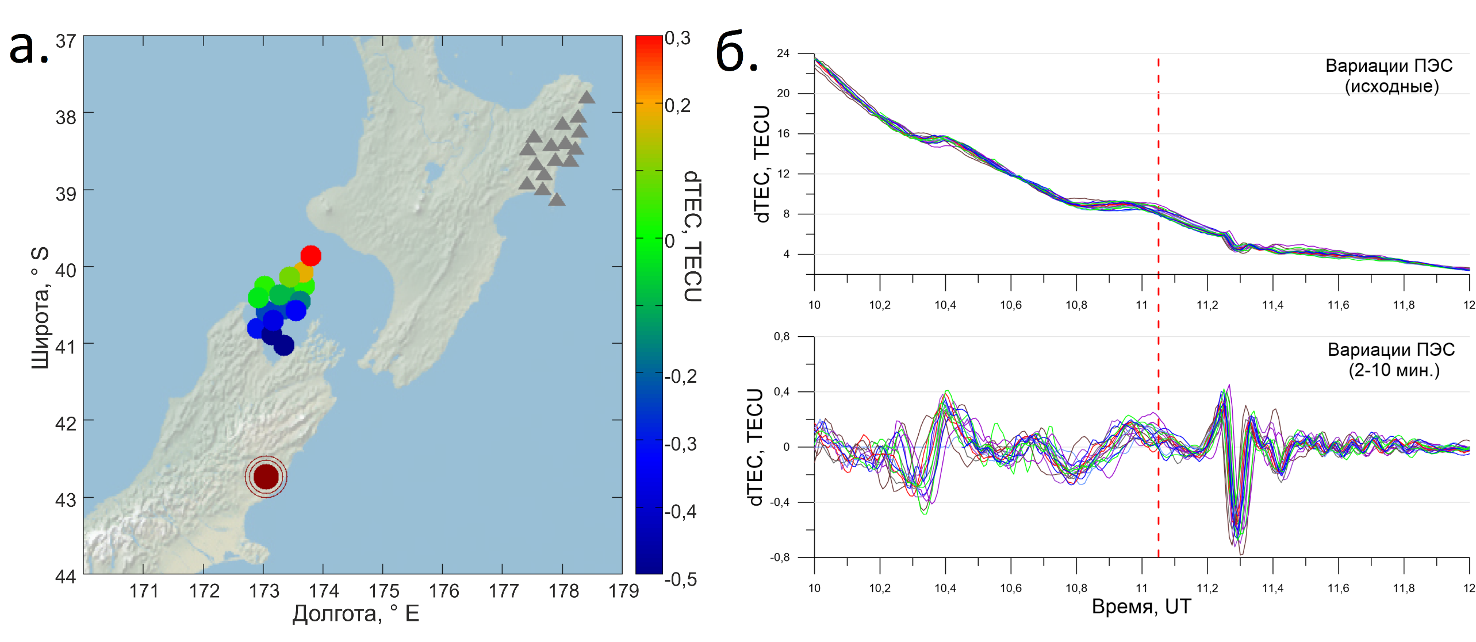
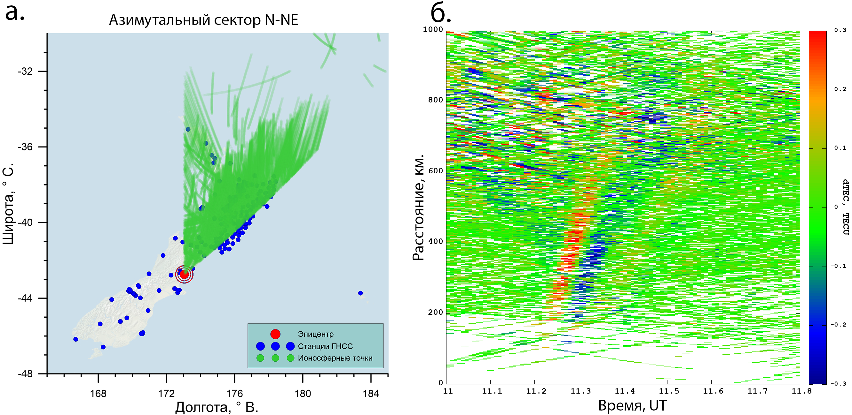

Особенности регистрации ионосферного отклика на землетрясение 13 ноября 2016 года в Новой Зеландии
XVIII Всероссийская с международным участием научно-техническая конференция студентов, аспирантов и молодых ученых
«СОВРЕМЕННЫЕ ПРОБЛЕМЫ РАДИОЭЛЕКТРОНИКИ И СВЯЗИ»
Иванов Сергей Иванович^{1*}, Петров Алексей Борисович^{1,2}, Сидоров Илья Валерьевич³
¹Иркутский национальный исследовательский технический университет
²Институт солнечно-земной физики СО РАН
³Иркутский государственный университет путей сообщения
Введение
Сети наземных постоянно действующих станций глобальных навигационных спутниковых систем (ГНСС) являются очень распространенным и востребованным инструментом изучения ионосферных эффектов на различные воздействия. Большое число статей, посвященных изучению отклика на одно только землетрясение (ЗТ) близ Японии в 2011 году [например: Occhipinti G., Rolland L., Lognonné P., Watada S. From Sumatra 2004 to Tohoku‐Oki 2011: The systematic GPS detection of the ionospheric signature induced by tsunamigenic earthquakes // J. Geophys. Res. 2013 V. 118. I. 6. P.] является показателем эффективности применения ГНСС радиозондирования. При этом каждое ЗТ является уникальным событием. Настоящая работа посвящена анализу данных наземных приемников ГНСС для обнаружения и определения параметров ионосферных эффектов над территорией Новой Зеландии во время ЗТ 13 ноября 2016 г. (рис. 1).
Условия эксперимента и методы обработки данных
В этот день было зарегистрировано несколько десятков сейсмических событий. Особый интерес представляет толчок магнитудой 7.8 баллов, произошедший в 11:02:56 UT в точке с координатами (42.737°S; 173.054°E) (рис. 1). Действующие в новозеландской сети приемники регистрируют ионосферные параметры 1 раз в 30 секунд. В составе сети 13 ноября функционировали: 37 станций GPS, 74 станции GPS/ ГЛОНАСС, 39 станций GPS/ГЛОНАСС/Galileo (рис. 1). Для всех лучей «спутник-приемник» были получены ряды полного электронного содержания (ПЭС) по фазовым измерениям на двух несущих частотах. Указанные ряды фильтровались в диапазоне периодов 2-20 минут. Таким образом для каждого луча «спутник-приемник» на карту была нанесена ионосферная точка, т.е. точка пересечения луча с условной тонкой ионосферой на выбранной высоте (в данной работе 300 км) (рис. 2). При этом цвет ионосферной точки соответствует текущему значению отфильтрованных вариаций ПЭС.
Рисунок 1. Сеть постоянно действующих станций в Новой Зеландии.
Разным цветом указаны станции, принимающие сигналы различных систем
Рисунок 2. Динамика возмущений ПЭС
Результаты
В результате были получены карты вариаций ПЭС, демонстрирующие динамику ионосферных возмущений с шагом в 30 секунд. При анализе карт было обнаружено, что первые признаки отклика на ЗТ появились спустя 10 минут после толчка (рис. 2а). Спустя 13-16 минут отчетливо наблюдается возмущение, состоящее из положительной и отрицательной полуволн (рис. 2б-в) и распространяющееся только в северо-северо-восточном азимутальном секторе.
На рис. 3 представлены исходные и отфильтрованные ряды ПЭС для ионосферных точек спутника 21 системы GPS, которые находились в области наблюдения отклика на ЗТ. Положение этих ионосферных точек дано на рис. 3а. Видно, что возмущение имеет характерную для откликов на ЗТ форму N-волны (рис. 3б). Амплитуда отклика составляет 0.5 TECU.
Для определения скорости возмущения были построены диаграммы «дальность-время» для разных азимутальных секторов. На рис. 4 представлено положение ионосферных точек с 11:00 до 11:48 UT в азимутальном секторе 0-45° (панель а) и значение вариаций ПЭС на соответствующих лучах в координатах «дальность-время». На диаграмме хорошо прослеживается положительная (красная) и отрицательная (синяя) полуволны возмущения. По наклону линии возмущения была определена скорость распространения, которая составила примерно 1000 м/с.
Рисунок 3. Положение станций (серые треугольники) и ионосферных точек для спутника GPS PRN21 (левая панель). Соответствующие исходные и отфильтрованные ряды ПЭС (правая панель)
Выводы
1. По данным ГНСС приемников обнаружен отклик на землетрясение 13 ноября 2016 года. Возмущение представляет собой N-волну, длительностью около 8 минут.
2. Обнаружена анизотропия возмущений относительно положения источника. В северо-восточном направлении регистрируются возмущения амплитудой 0.2-0.7 TECU, тогда как в остальных направлениях возмущения не регистрируются вовсе.
3. Наблюдаемая скорость возмущения составила 1000 м/с.
Рисунок 4. Карта ионосферных точек, которые наблюдались в северо-северо-восточном секторе с 11:00 до 11:48 UT (панель а), и соответствующая этим точкам диаграмма «дальность-время».
Благодарности
Работа выполнена при поддержке Российского научный фонт (грант № 23-010989). Авторы выражают благодарность Кузнецову С.В. за плодотворное обсуждение результатов работы, а также сотрудником новозеландской сети Geonet (https://www.geonet.org.nz) за предоставление данных ГНСС приемников.
* Иванов Сергей Петрович, e-mail: ivanovsp@yandex.ru

